Slide 1
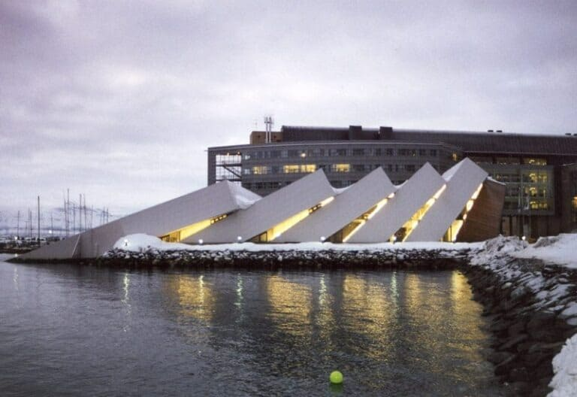
Musée de Tromsø (Musée universitaire),
La visite des musées de Tromsø , comme le Full Steam Museum , offre une immersion dans le patrimoine maritime et d'exploration de la ville
Cliquez Gauche
PPS En Manuel
Merci

Slide 2
Le Musée universitaire de Tromsø ( Norges arktiske universitetsmuseum ) est un musée universitaire situé à Tromsø , en Norvège. Fondé en 1872, il est l'une des plus anciennes institutions scientifiques du nord de la Norvège et fait partie de l' Université de Tromsø depuis 1977. Créé à la suite d'une exposition régionale en 1870, le musée est passé d'une petite institution dotée d'un personnel professionnel restreint à un centre culturel et de recherche abritant une collection d'environ 2 millions d'objets. Le musée comprend quatre sections ouvertes au public : le bâtiment principal du Musée de Tromsø, le Musée polaire en centre-ville, le M/S Polstjerna (un navire de chasse aux phoques ) et le Jardin botanique arctique-alpin de Breivika.

Slide 3
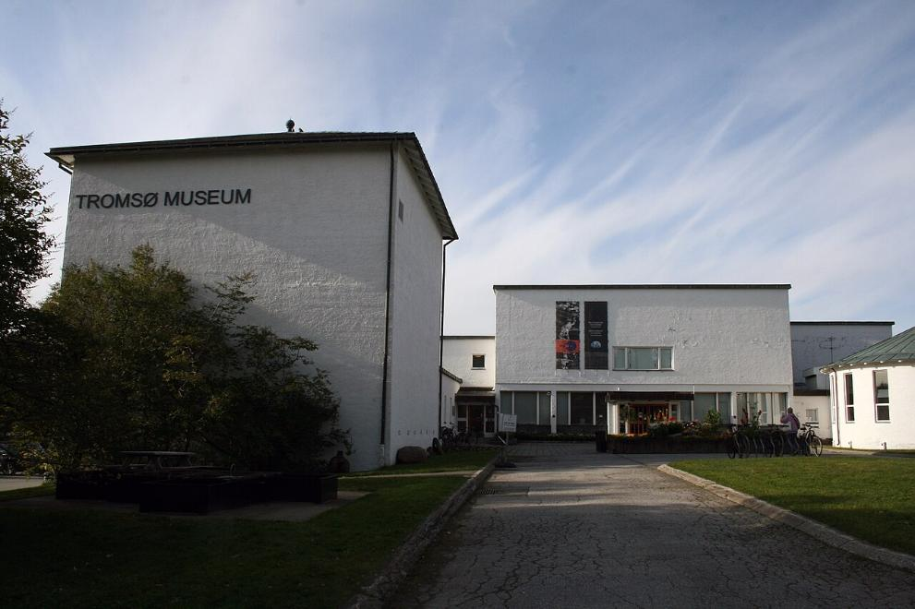
Musée de Tromsø (Musée universitaire), construit en 1961 ; architectes Gudolf Blakstad et Herman Munthe-Kaas

Slide 4
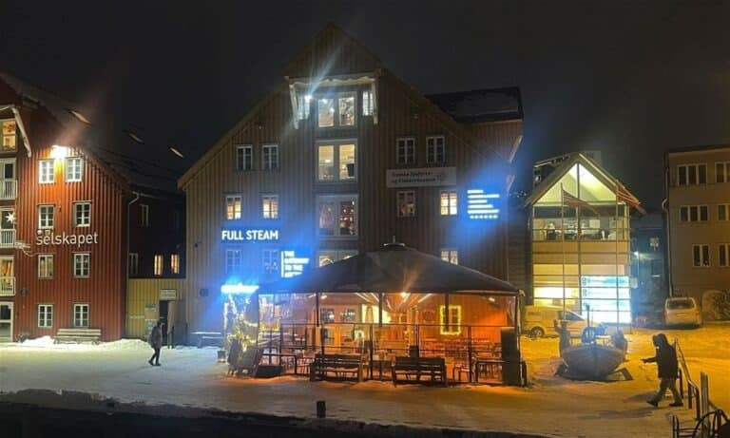

Slide 5
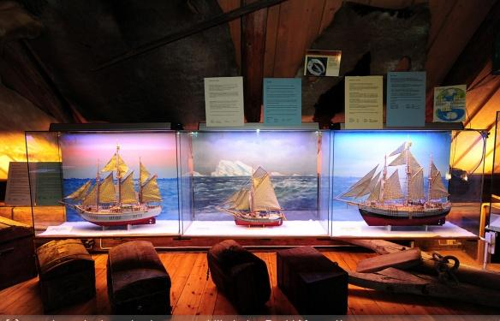
bateau-expedition-arctique

Slide 6
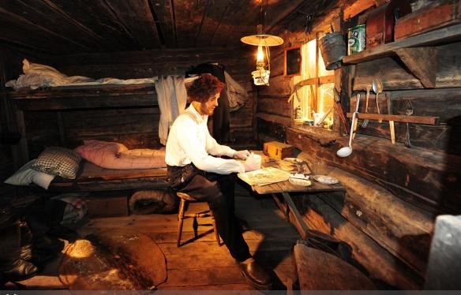
cabane-chasseur-musee-polaire-tromso

Slide 7
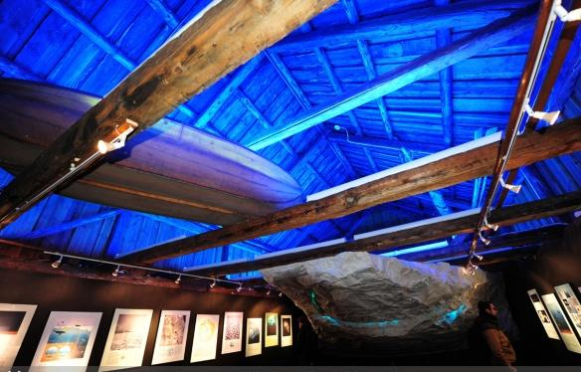
exposition-banquise-musee-polaire-tromso

Slide 8
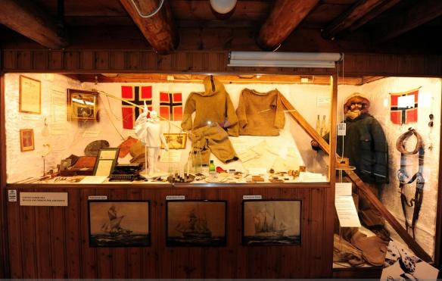
materiel-expedition-arctique

Slide 9
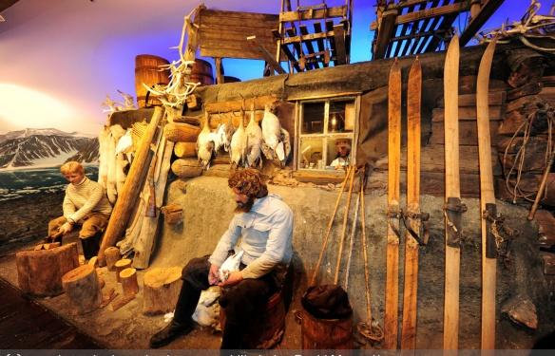
reconstitution-vie-nord-musee-polaire-tromso

Slide 10
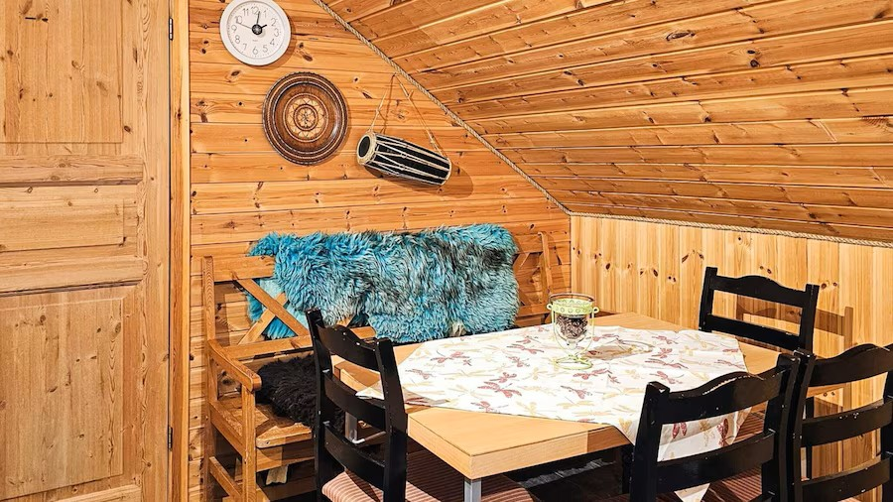

Slide 11
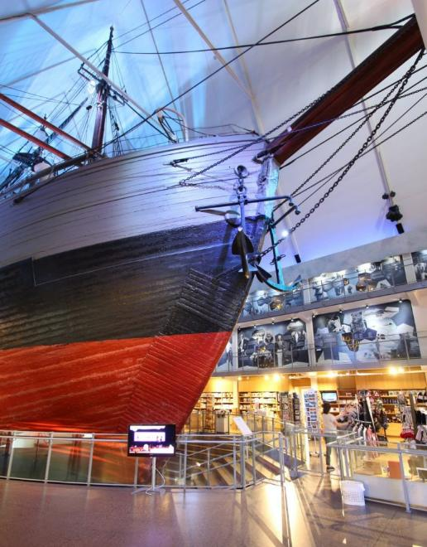
Le Fram dans sa halle d’exposition

Slide 12
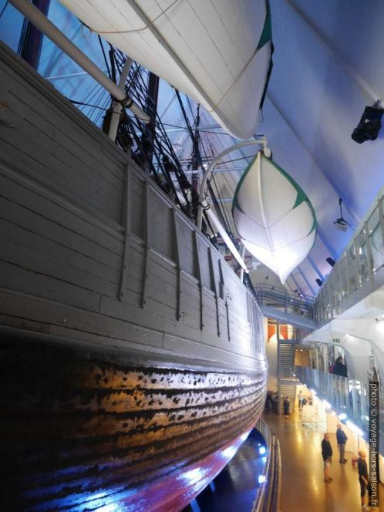
Coque et nacelles de secours du Fram

Slide 13
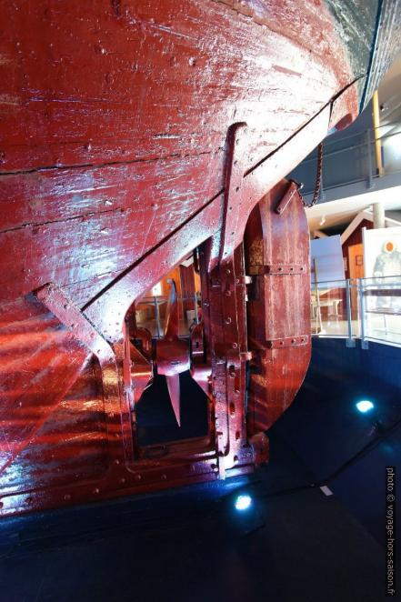
Poupe renforcée avec hélice et gouvernail rétractables du Fram

Slide 14
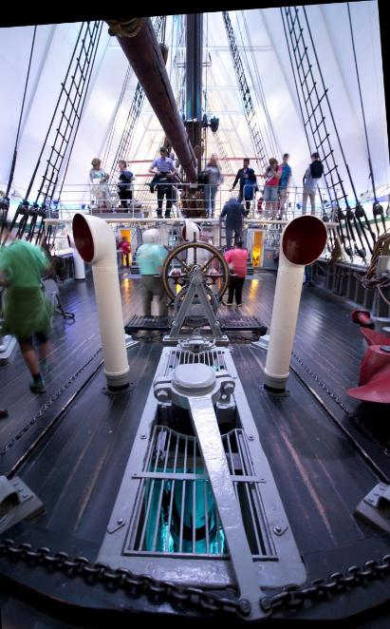
Pont arrière du Fram avec barre et bras du gouvernail

Slide 15
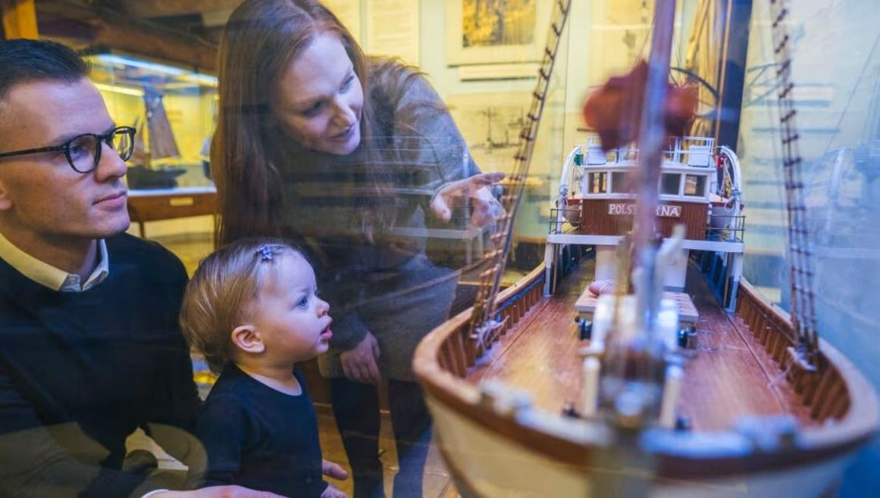

Slide 16
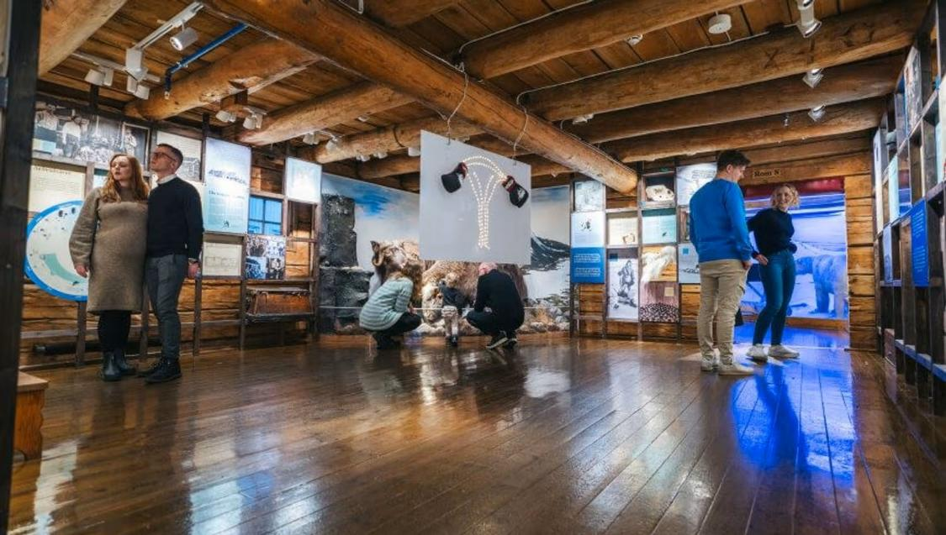

Slide 17
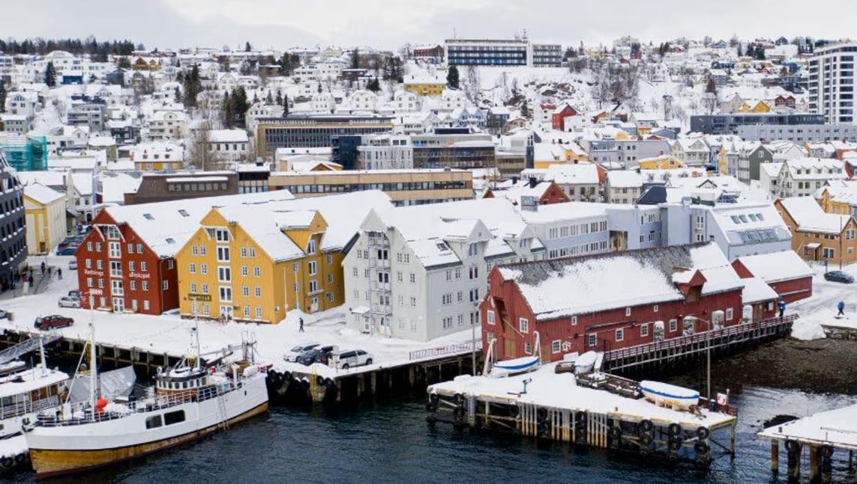

Slide 18
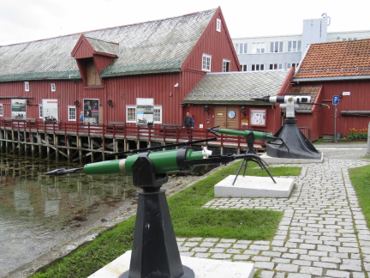

Slide 19
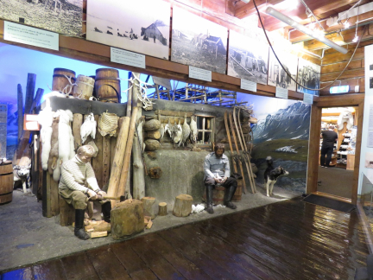

Slide 20
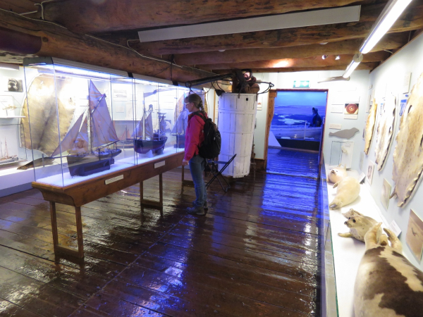

Slide 21
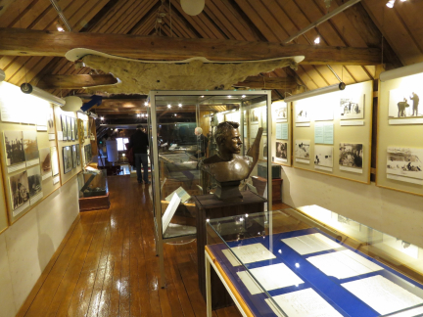

Slide 22
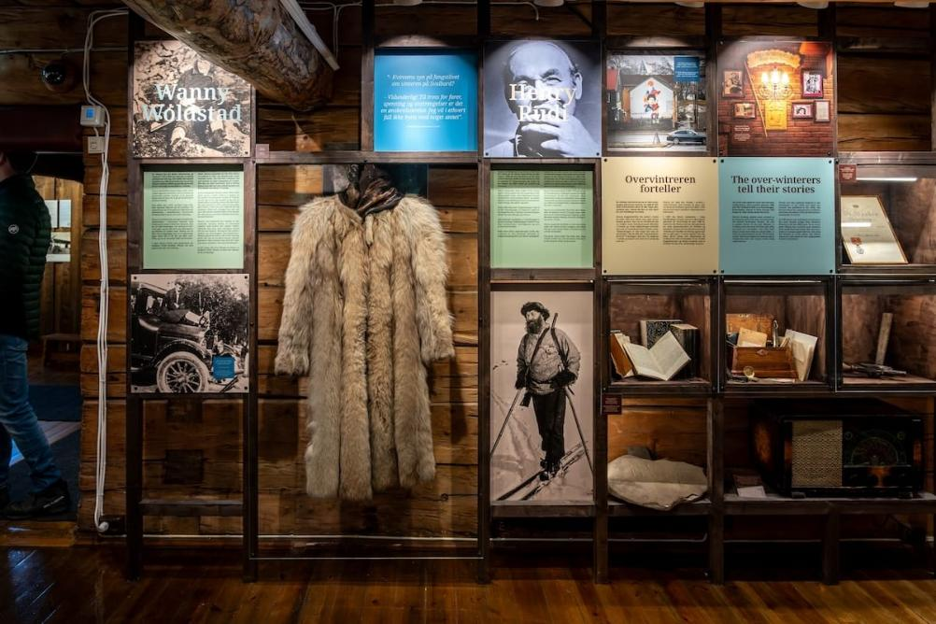
À l'intérieur du Musée polaire de Tromsø, en Norvège

Slide 23
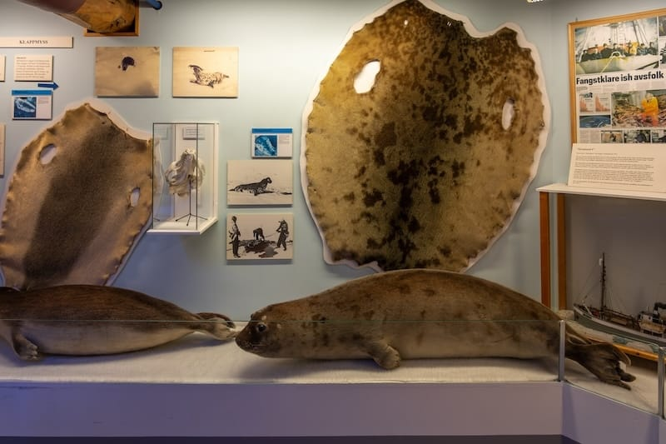
Découvrir les phoques au musée

Slide 24
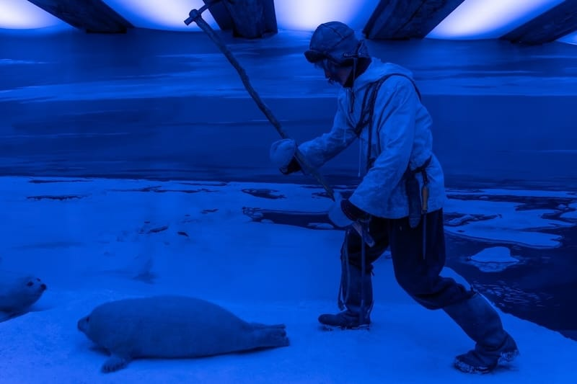
Exposition historique (et graphique) au Musée polaire

Slide 25
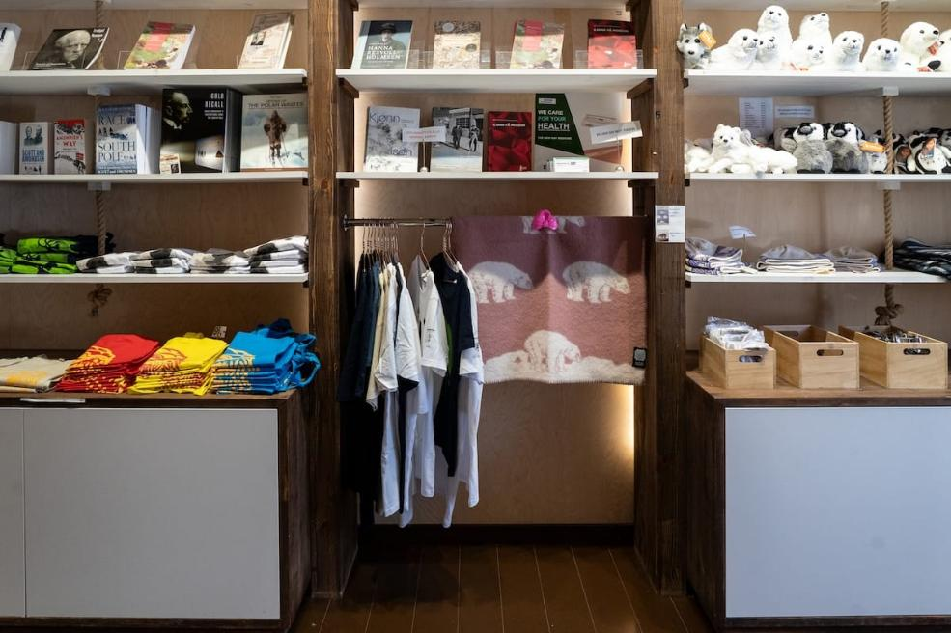
boutique de souvenirs du Musée polaire

Slide 26
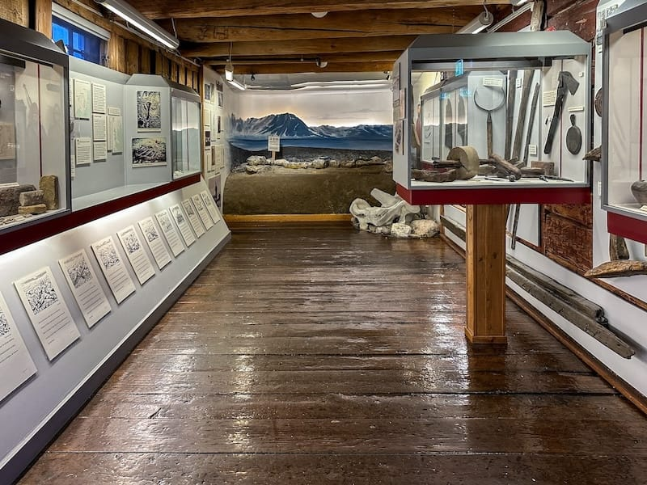
Visiter le musée en l'absence de bateau de croisière

Slide 27
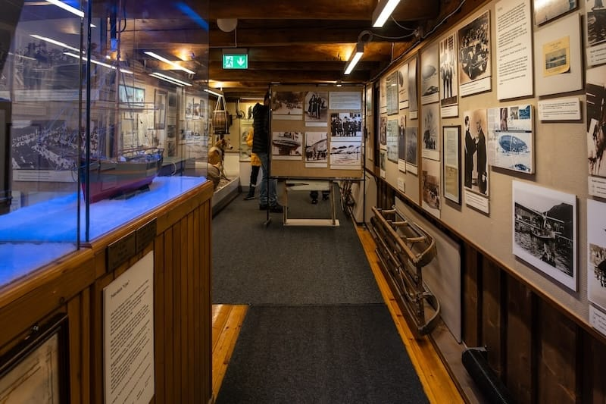
Deuxième étage du Musée polaire

Slide 28
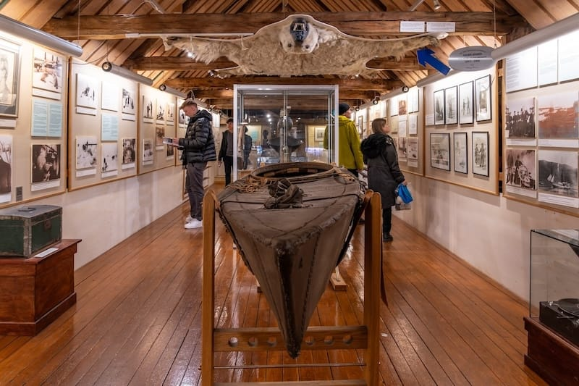
En errant au dernier étage du musée

Slide 29
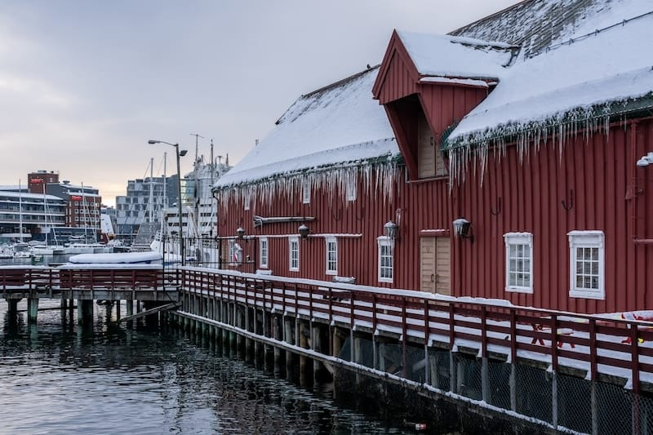
Entrée du musée polaire de Tromsø

Slide 30



Lorient Vous A Présenté Le Musée De Tromse Norvège
Les Images Et Le Son Du Net
Daniel
www.papy16.net
Bienvenu Chez Papy16

